Slide 1


Hybrid Mobile App Development
Rest API

Slide 2


Rest API
O que é?
Rest é um acrônimo para Representational State Transfer. Como o próprio nome já diz, ele trabalha com transferência de dados. É um protocolo utilizado mundialmente para a transferência de dados e comunicação entre Server e Client

Slide 3
Rest API
Como funciona?
No Rest, temos 3 partes essenciais:
Server
Client
API

Slide 4
Rest API
Como funciona?
No Rest, temos 3 partes essenciais:
Server
Client
API

Slide 5
Rest API
Como funciona?
O Client, comumente o browser, e nosso caso o nosso aplicativo, envia uma requisição para o Server, o servidor, utilizando as “portas de entrada” definidas na API. O servidor então responde com o status, para indicar se a requisição foi bem sucedida, e dependendo da requisição, os dados requisitados

Slide 6
Rest API
Os métodos
GET: Utilizado quando precisamos requisitar dados ao servidor
POST: Criar um novo recurso no servidor
PUT/PATCH: Modificar um recurso já existente no servidor
DELETE: Apagar um recurso do servidor

Slide 7
Rest API
Principais partes
Endpoint: Endereço para onde a requisição será enviada. É possível termos parâmetros já aqui, como query params
Body: Parâmetros adicionais, geralmente em Json, são passados aqui
Header: Detalhes adicionais da nossa requisição

Slide 8

Rest API
Axios
Para fazermos requisições REST no nosso aplicativo, usaremos a biblioteca Axio, para nos auxiliar.

Slide 9
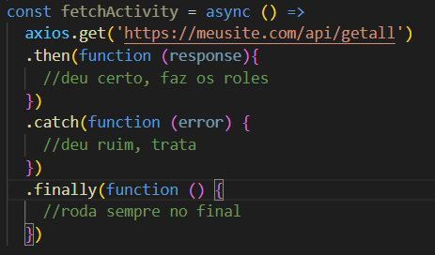
Rest API
Axios

Slide 10
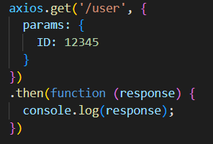
Rest API
Axios

Slide 11
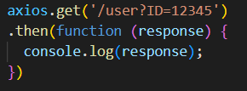
Rest API
Axios

Slide 12
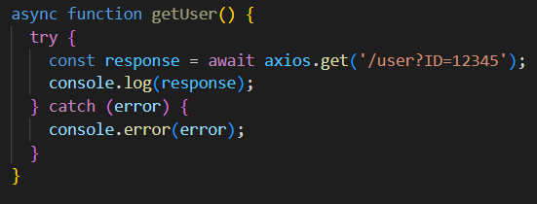
Rest API
Axios

Slide 13
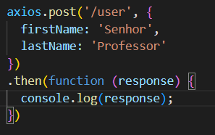
Rest API
Axios

Slide 14
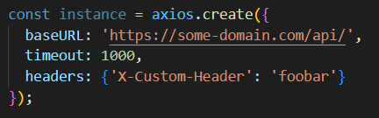
Rest API
Axios

Slide 15
Rest API
E como usar com o React?
Quando precisamos de um get, o comum é utilizarmos o hook de useEffect sem passar variáveis, para ser chamado na primeira renderização do nosso componente. Então, usamos um hook de useState para salvar os dados no nosso componente

Slide 16
Rest API
E como usar com o React?
Quando precisamos de um post, é mais simples, pois apenas precisamos chamar o método onde for necessário, e tratar o erro, abrindo um modal, por exemplo, para avisar o usuário que houve uma falha.

Slide 17
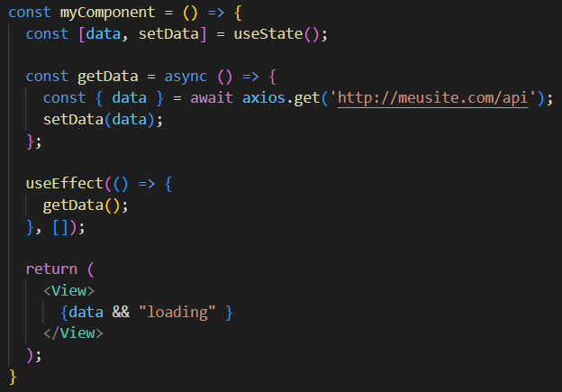
Rest API

Slide 18
Rest API

Slide 19
Rest API
O problema com múltiplos requests
Os dois maiores problemas com essa abordagem são:
A necessidade de tratar erro múltiplas vezes
A requisição será feita a cada vez que acessarmos a página, e nem sempre é isso que queremos

Slide 20
Rest API
Adivinha quem voltou????

Slide 21


Rest API

Slide 22
Rest API
“Haverá um tempo em que o Redux voltará, vós usareis o Redux para facilitar o tratamento de requests REST”
Prof. Mateus (Prof é de profeta)

Slide 23
Rest API
Como utilizar o redux para facilitar o Rest?
Criaremos uma função especial, chamada createAsyncThunk, que irá criar uma action especial para nós. Essa action tem 3 status:
Succeeded
Rejected
Pending

Slide 24
Rest API
Como utilizar o redux para facilitar o Rest?
No nosso reducer, podemos criar funções para lidar com cada um desses 3 casos individualmente. Isso nos permite usar o Redux para:
Determinar o status do request, e agir de acordo com eles
Salvar diretamente a resposta
Acesso aos dados através do redux
Manipular os dados antes de salvá-los

Slide 25
Rest API
Pausa para o exemplo

Slide 26

ActivityIndicator
De quebra, mais um componente!!
Esse componente é extremamente básico, é um indicador de loading que nos é dado pelo react-native, e podemos usá-lo para nosso tratamento de status. Ele retorna uma espécie de Gif para nós

Slide 27
Dúvidas, anseios, desabafos?

Slide 28



